Slide 2
আজকের পাঠে সবাইকে
স্বাগতম

Slide 3
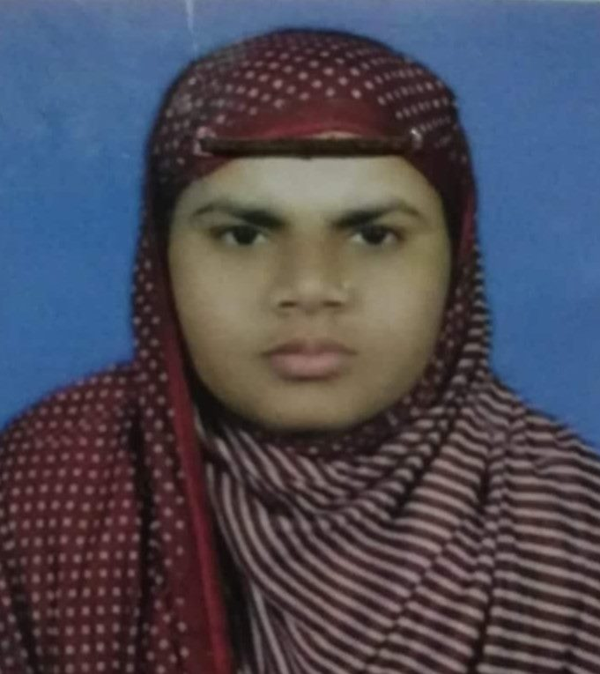
تعارف المدرس
জামিলাতুন নেছা।
সহকারী মৌলভী।
সরারকুটি আল- ওয়াহেদীয়া
দ্বী-মুখী দাখিল মাদ্রাসা।
সুন্দরগঞ্জ,গাইবান্ধা।
মোবাইল নং- ০১৭৩৭৯৬২২৮১
nasrindakua@gmail.com

Slide 4
تعارف الدرس
اللغة العربية الاتصالية
الصف السادس
الوحدة الاولى

Slide 5
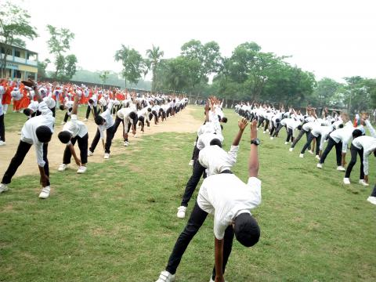

Slide 6
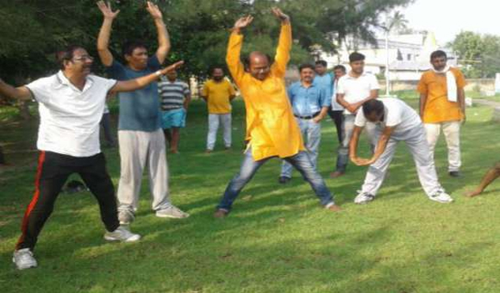

Slide 7
الرياضة الجسمانية

Slide 8
শিখনফল تنافع العلم
ان تقول جسم الانسان يتكون من عدة اجزاء
মানুষের শরীর বিভিন্ন অঙ্গ প্রতংগ দ্বারা গঠিত তা বলতে পারবে।
1.
ان تكتب الاسماء جسم الانسان
মানুষের অঙ্গগুলোর নাম বলতে পারবে।
2.
يشرح الطلاب حاجة الرياضة الجسمانية
শরীর চর্চার প্রয়োজনীয়তা ব্যাখ্যা করতে পারবে।
3.
4.
ان تقول فوائد الرياضة الجسمانية
শরীর চর্চার উপকারিতা বলতে পারবে।

Slide 9
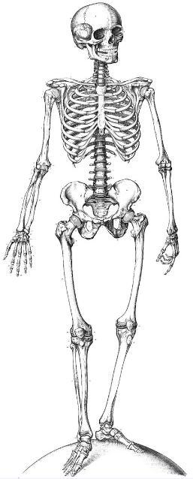
اليد
الرائس
الفخذ
الرائس ناصب
كتف
عين
الساق
فام
القدم
الصدر
الكاحل
البطن
اصابع القدم
المرافق

Slide 10
ذهاب ماجد مع والده الى الطبيب للمعالجة- وجلس فى غرفته-ونظر ماجد فى حجرة الطابيب-فواجد صورة كبيرة فيها جسم الانسان- عرف ماجد ان جسم الانسان يتكون من عدة اجزاء-
মাজেদ তার পিতার সাথে চিকিতসার জন্য ডাক্তারের কাছে গেল। এবং সে তার কক্ষে বসল। মাজেদ ডাক্তারের কক্ষে দৃষ্টিপাত করল। অতঃপর সে একটি বড় ছবি দেখতে পেল যাতে মানবদেহ রয়েছে। মাজেদ জানল যে, মানবদেহ বিভিন্ন কতগুলো অংশে গঠিত।

Slide 11
واهى الراءس والشعر والعينان والاذنان والانف والفم واللسان والاسنان والكتف والصدر والقلب والبطن واليد والذراع والمراافق والانف والاصابع- وكذلك الرجل والفخذ والركبت والساق والقدم-
আর তা হল মাথা,চুল,দু’চোখ,দু’কান,নাক, মুখ ও জিহবা। দাঁত, কাঁধ, বক্ষ,অন্তর, পেট,হাত,বাহু,কনই, নাক, আঙুল। এমনিভেবে পা,উরু,হাঁটু, নলা,পায়ের পাতা।

Slide 12
وفى الجسم عظام وعضالات ومفاصل-وهى تجعل الانسان يمشى ويركض ويقفز- الرياضة تقوى اعضاء الجسم-وتقيه
من امراض الكثيرة وتعالج لبعضهاز-ونرا اطباء اليوم فى المستشفيات يعالجون بعض الامراض البدنية بالتمارين الرياضةز
দেহে হাড়,মাংসপেশি ও গ্রন্থি রয়েছে। সে গুলো মানুষকে চলতে দৌড়াতে ও লাফাতে সাহায্য করে। ব্যায়াম দেহের অঙ্গপ্রত্যঙ্গকে মুযবুত করে।আর তা একে অনেক রোগ থেকে রক্ষা করে এবং কিছু রোগের চিকিতসা করে। আমরা ক্লিনিকে বর্তমান সময়ের অনেক ডাক্তার দেখি, শারীরিক অনেক রোগের চিকিতসা শরীর চর্চা দ্বারা করেন।

Slide 13
وتهتم المدرسة بسحة ابنائها - وتقدم لهم انواعا من الرياضة الجسمانية –لانها تجعل الجسم سالما وقويا- ديننا الاسلام يتمنى ذبلك- قال عليه السلام المؤمن القوى خير من مؤمن الضعيف-
মাদরাসায় তার সন্তানদের স্বাস্থ্যের প্রতি গুরুত্ব দেয়। এবং তাদের জন্য বিভিন্ন প্রকার শ্রীর চর্চার ব্যবস্থা করে। কেননা তা শরীরকে সুস্থ্য ও সিবিল রাখে। আমাদের ইসলাম ধর্ম এটাই কামনা করে। মহানবী (স) বলেন, শক্তিশালী মমিন দুর্বল মমিন থেকে উত্তম।

Slide 14
ماذا راءى ماجد فى حجرة الطبيب؟
مع من ذهب ماجد الى طبيب؟
উত্তরটি মিলিয়ে নেই
ذهاب ماجد مع والده الى الطبيب للمعالجة-
ذهاب ماجد مع والده الى الطبيب-

Slide 15
বাড়ীর কাজ
ما هى فوائد الرياضة؟
শরীর চর্চার উপকারিতা কি?

Slide 16
شكرا كثيرا
সকলকে

